Slide 1

习题课
第十二章
级数的收敛、求和与展开
一、数项级数的审敛法
二、求幂级数收敛域的方法
三、幂级数和函数的求法
四、函数的幂级数和傅式级数
展开法

Slide 2
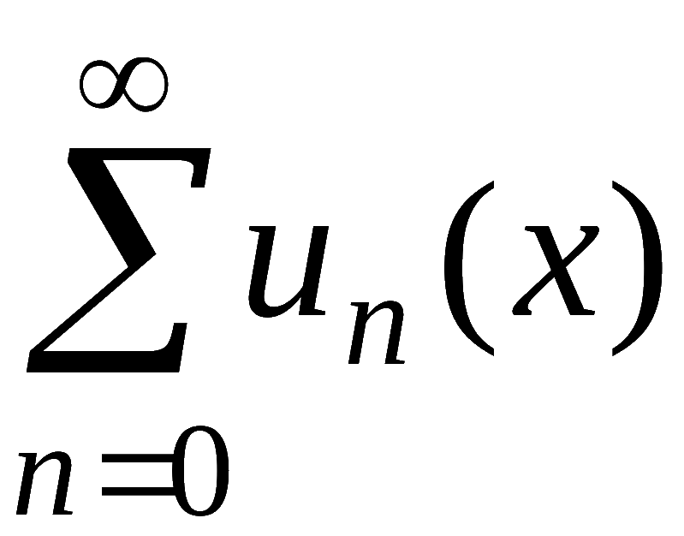

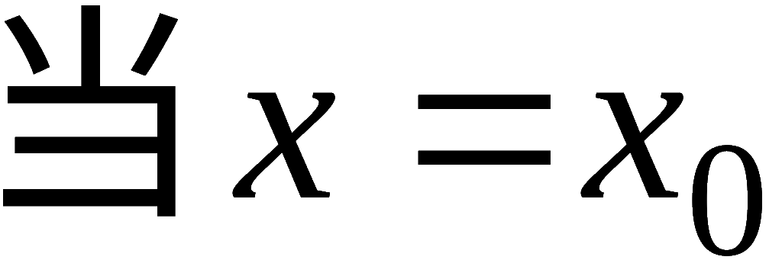
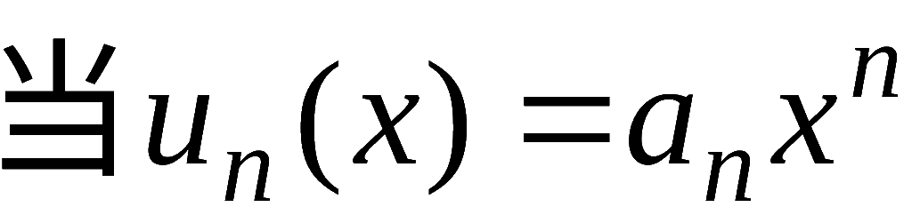

求和
(在收敛域内进行)
展开
时为数项级数;
时为幂级数;
为傅氏系数) 时,
为傅里叶级数.
基本问题：判别敛散；
求收敛域；
求和函数；
级数展开.

Slide 3









一、数项级数的审敛法
1. 利用部分和数列的极限判别级数的敛散性
2. 正项级数审敛法
必要条件
发 散
不满足
满足
比值审敛法
部分和极限
不定
比较审敛法
根值审敛法
用它法判别
积分审敛法
收 敛
发 散

Slide 4
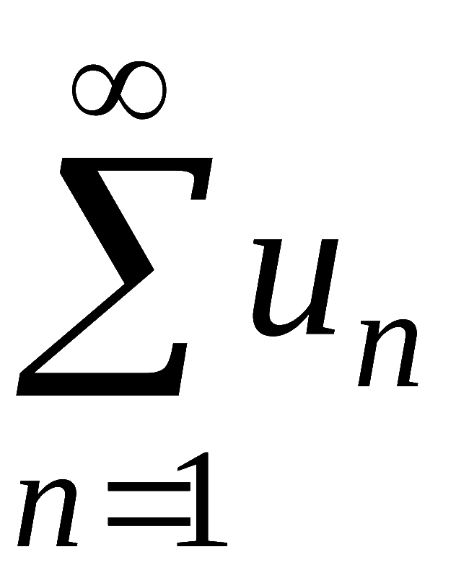
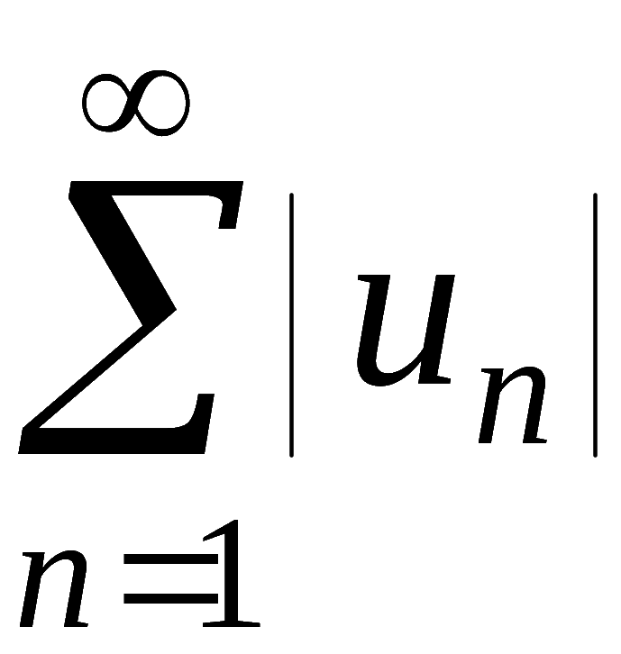
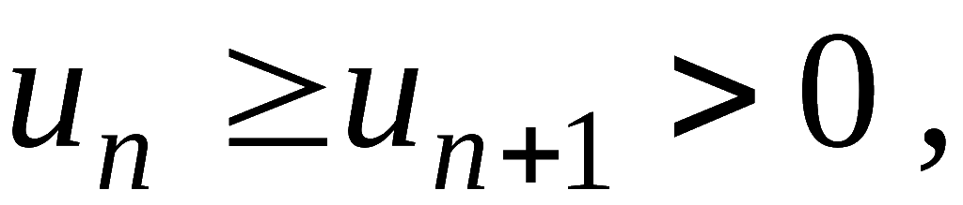
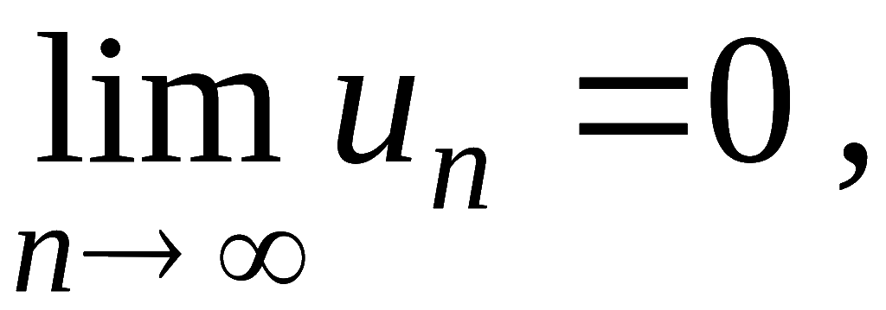
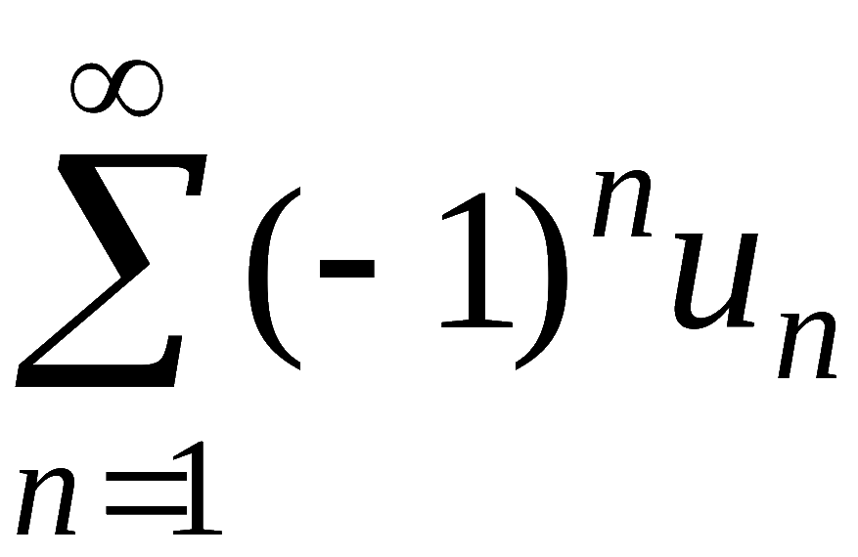
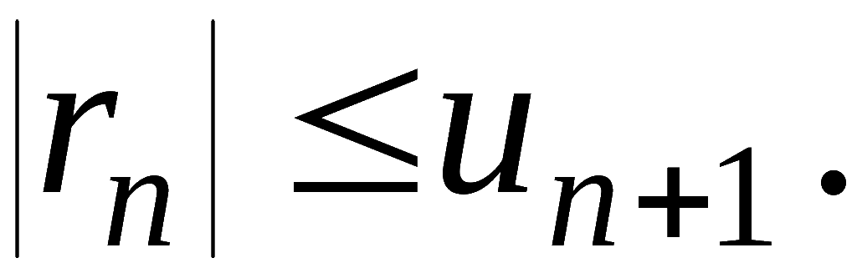
3. 任意项级数审敛法
概念:
为收敛级数
若
收敛 ,
称
绝对收敛
若
发散 ,
称
条件收敛
Leibniz审敛法: 若
且
则交错级数
收敛 ,
且余项

Slide 5
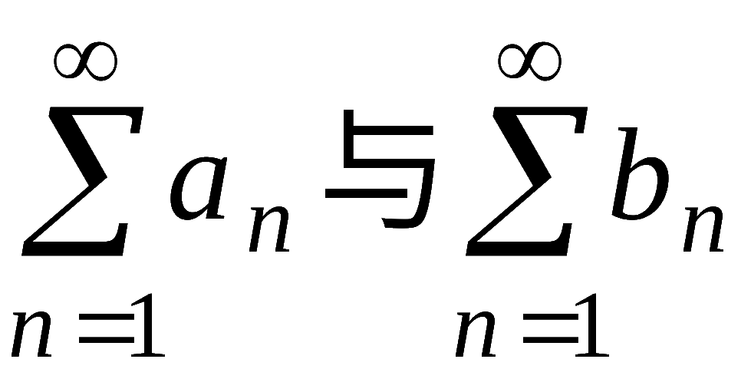
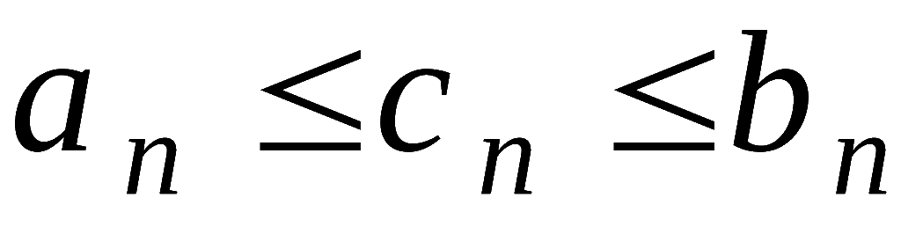
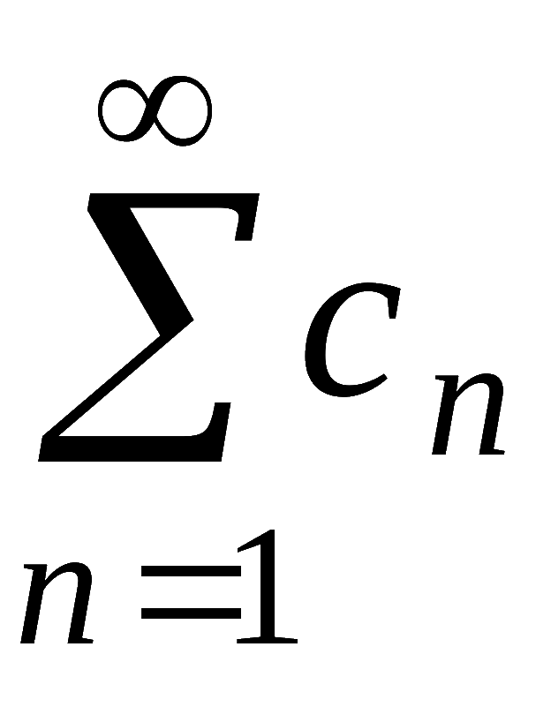
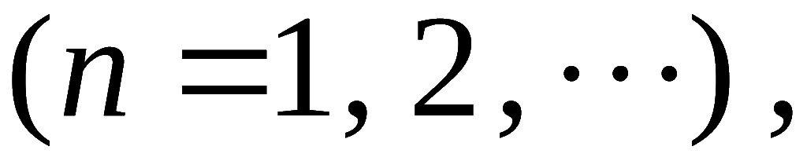
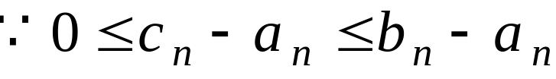

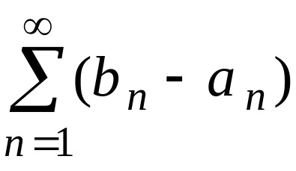
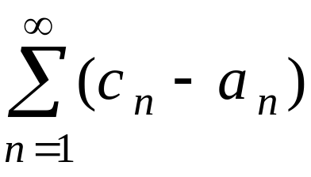
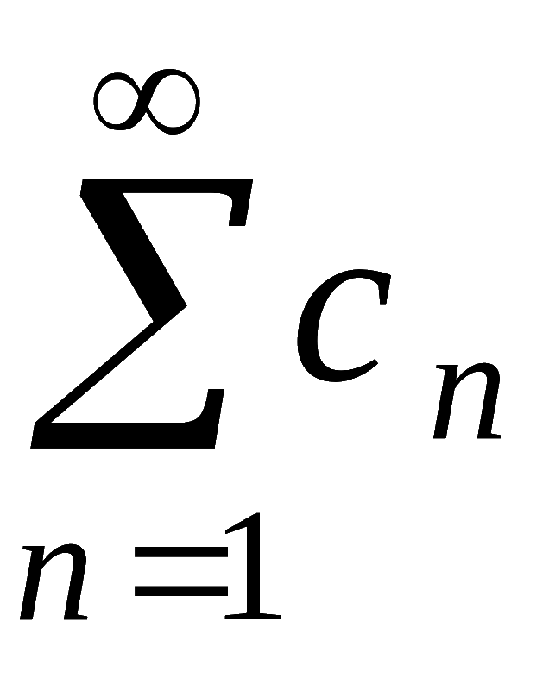
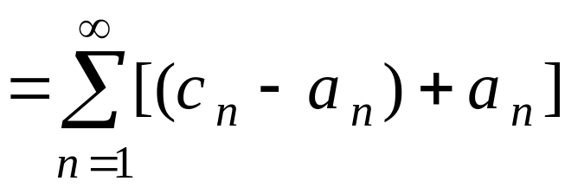
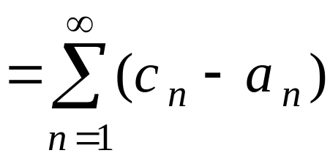
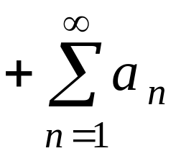
例1. 若级数
均收敛 , 且
证明级数
收敛 .
证:
则由题设
收敛
收敛
收敛
练习题: P322-323 1 ; 2 ; 3 ; 4 ; 5

Slide 6
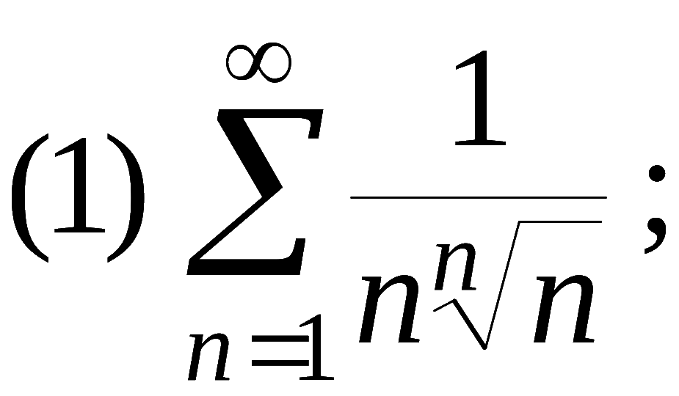
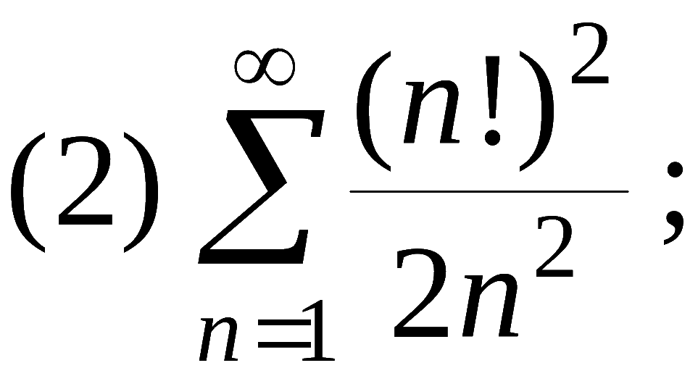
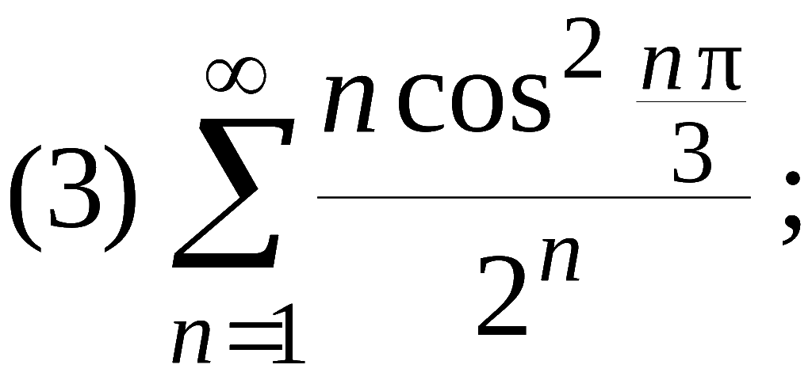
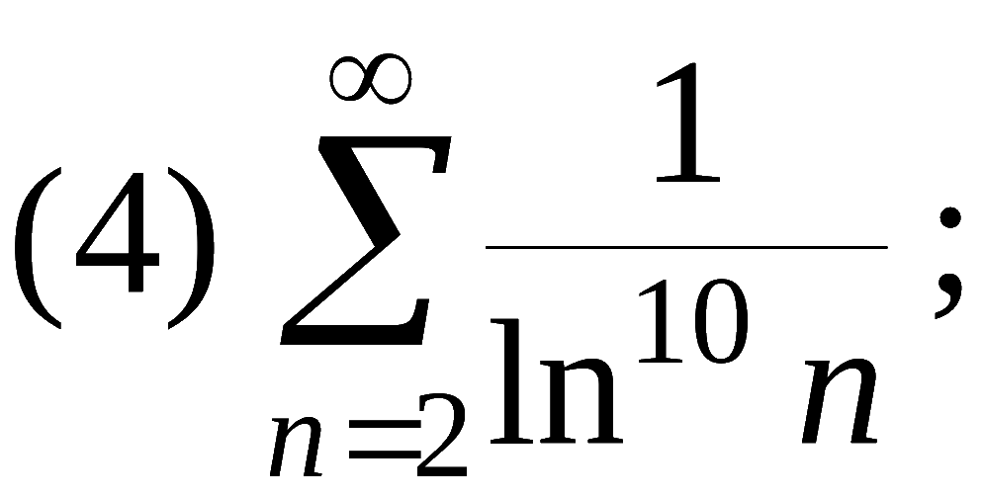
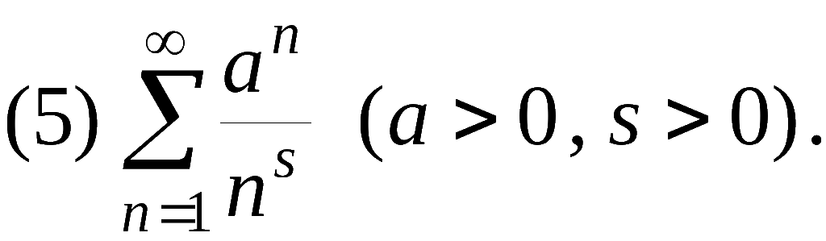
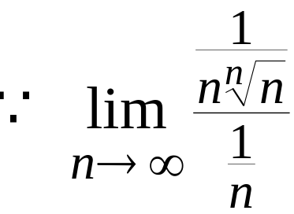
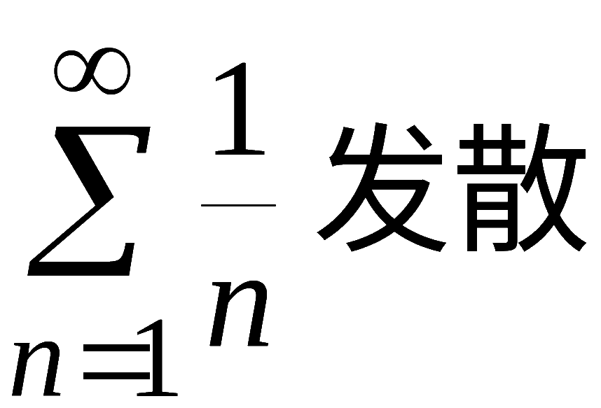
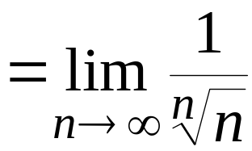
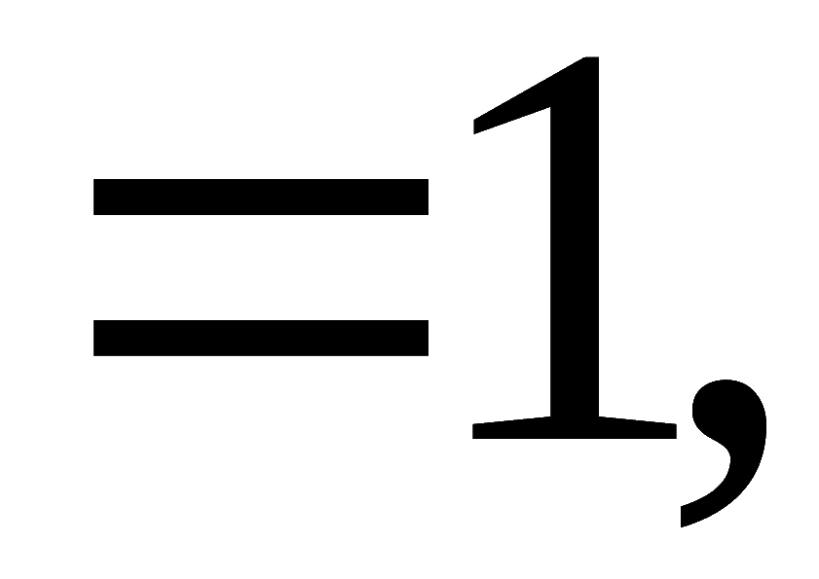
解答提示:
P322 题2. 判别下列级数的敛散性:
提示: (1)
据比较审敛法的极限形式, 原级数发散 .

Slide 7
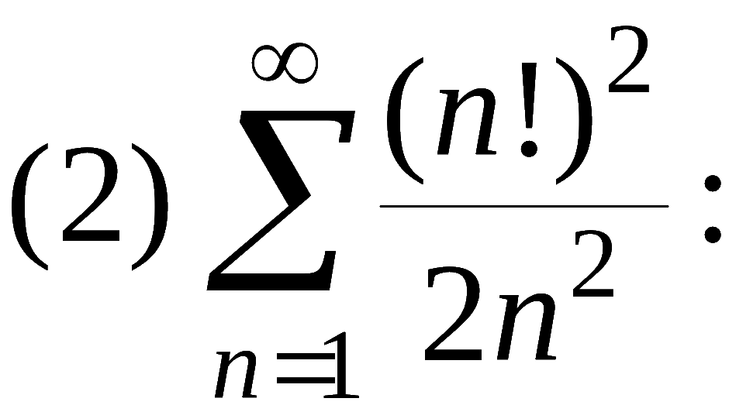
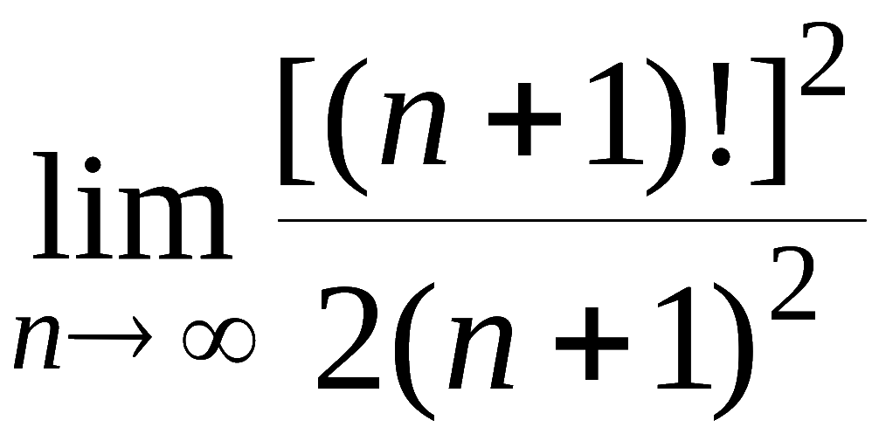
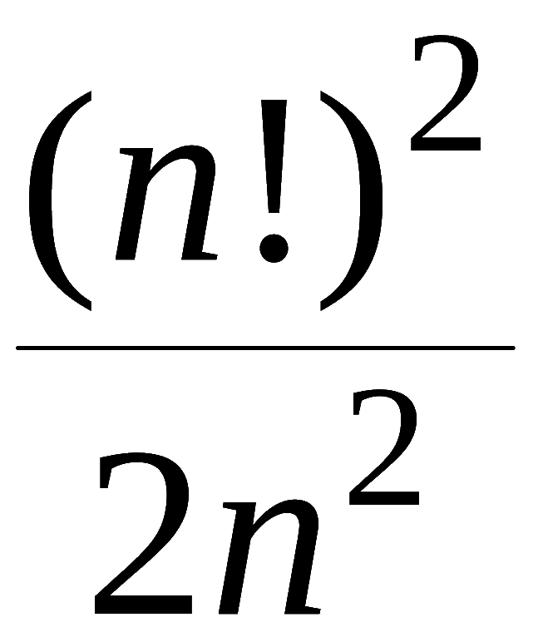

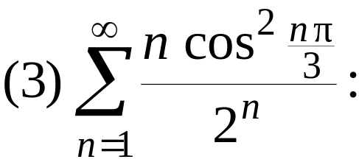
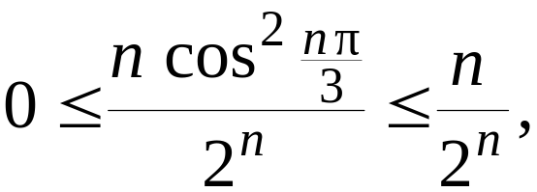
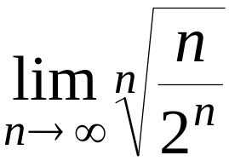
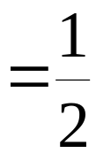
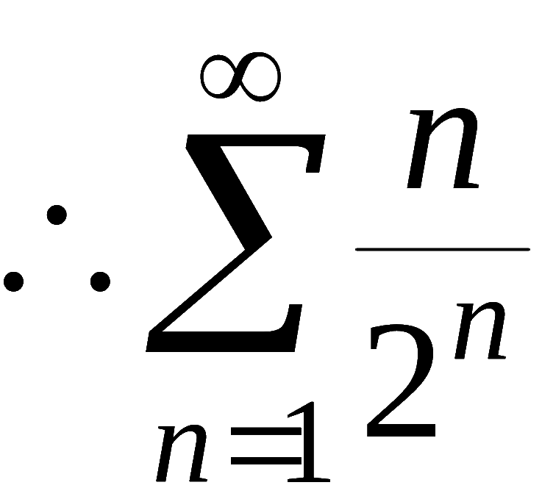
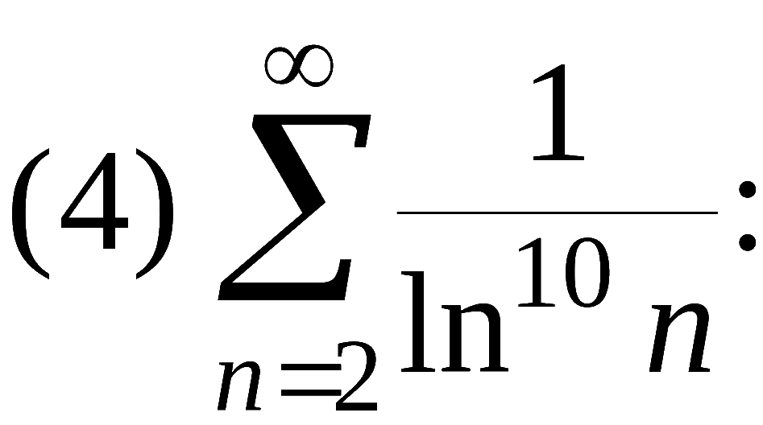
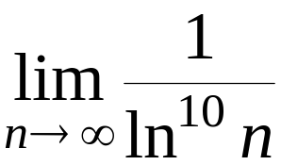
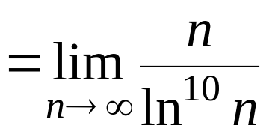
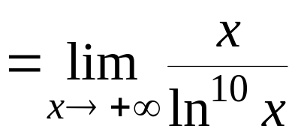

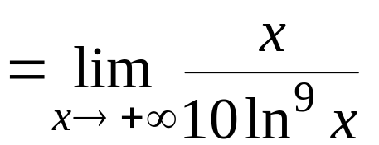
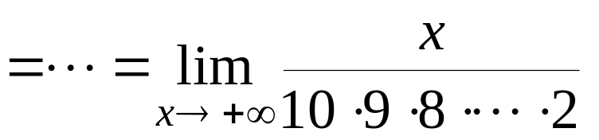

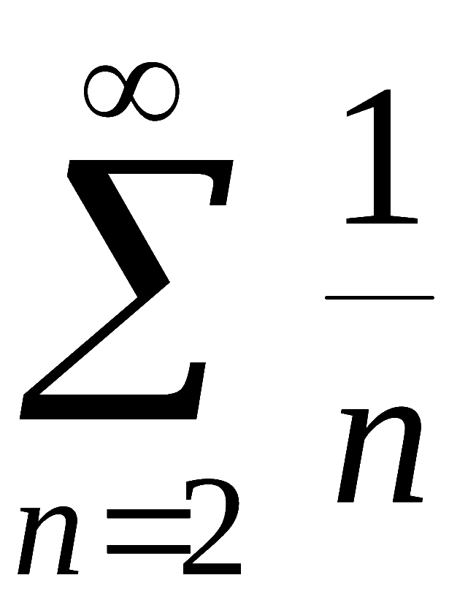
, 原级数发散
收敛,
故原级数收敛
用洛必达法则
发散,
∴原级数发散

Slide 8
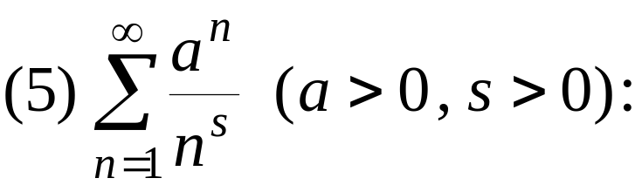
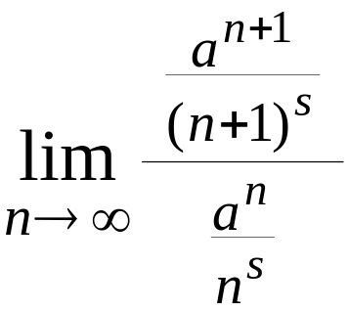
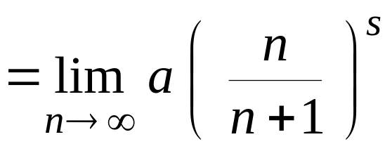






时收敛 ;
时发散.
时收敛;
时, 为 p 级数
时发散.

Slide 9

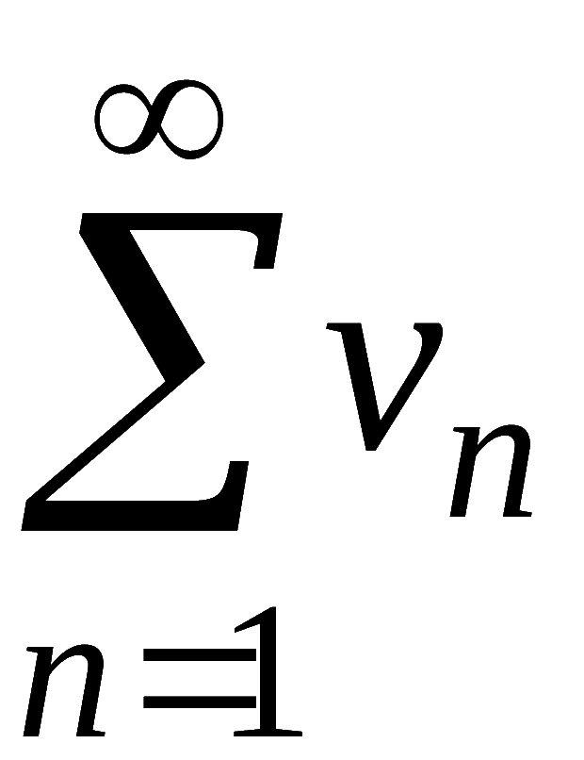
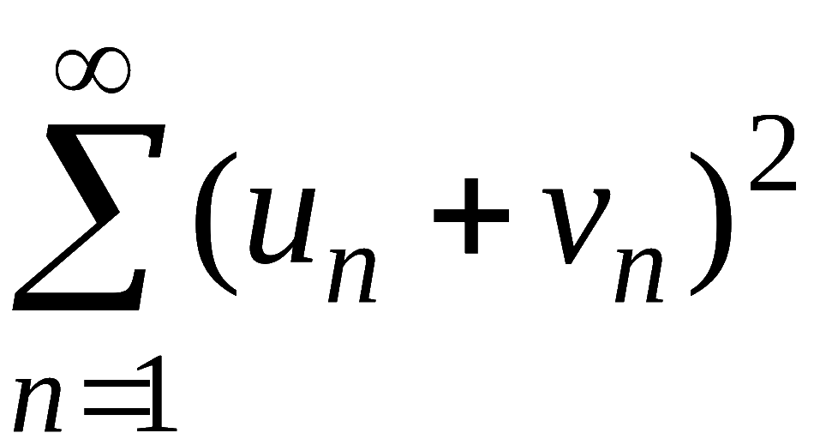
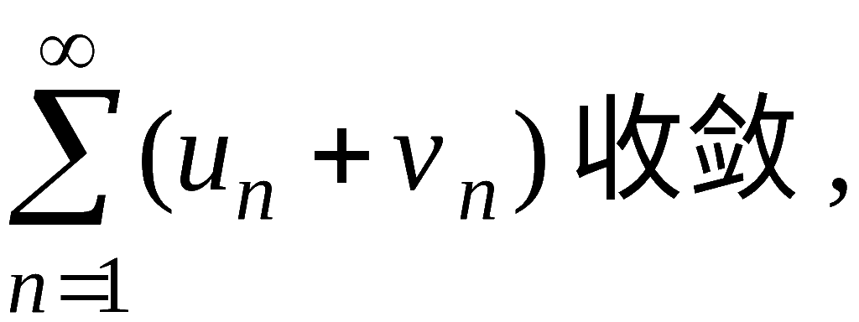








P323 题3. 设正项级数
和
都收敛, 证明级数
也收敛 .
法1 由题设
根据比较审敛法的极限形式知结论正确.
法2 因
故存在 N > 0,
当n >N 时
从而
再利用比较法可得结论

Slide 10






P323 题4. 设级数
收敛 , 且
问级数
是否也收敛？说明理由.
提示: 对正项级数,由比较判别法可知
收敛,
例如, 取
但对任意项级数却不一定收敛 .
级数
级数
发散 .
收敛 ,

Slide 11








P323 题5.讨论下列级数的绝对收敛性与条件收敛性:
提示: (1)
p >1 时, 绝对收敛 ;
0 < p≤1 时, 条件收敛 ;
p≤0 时, 发散 .
(2)
故原级数绝对收敛.

Slide 12








因
单调递减, 且
由Leibniz审敛法知级数收敛 ;
但对
所以原级数仅条件收敛 .

Slide 13







因
所以原级数绝对收敛 .

Slide 14





二、求幂级数收敛域的方法
• 标准形式幂级数: 先求收敛半径 R :
(自证)
再讨论
处的敛散性 .
通过换元转化为标准形式
• 非标准形式幂级数
直接用比值法或根值法
练习:
P323 题7. 求下列级数的敛散域:

Slide 15













解:
时原级数收敛 .
当
时,
因此级数在端点发散 ,
故收敛域为

Slide 16











解: 因
级数收敛;
一般项
不趋于0,
级数发散;
故收敛域为

Slide 17















例2.
解: 分别考虑偶次幂与奇次幂组成的级数
注意: 此题
∵ 原级数 =
极限不存在
∴ 其收敛半径

Slide 18




三、幂级数和函数的求法
• 求部分和式极限
• 初等变换法: 分解、套用公式
• 映射变换法
（在收敛区间内）
逐项求导或求积分
难
求和
对和函数求积或求导
• 数项级数
求和
直接求和: 直接变换,
求部分和等
间接求和: 转化成幂级数求和, 再代值

Slide 19








例3. 求幂级数
法1 易求出级数的收敛域为

Slide 20









法2
先求出收敛区间
设和函数为
则

Slide 21











练习:
P323 题8. 求下列幂级数的和函数：
解: (1)
x≠0
显然 x = 0 时上式也正确,
而在
级数发散,
故和函数为

Slide 22











(4)
x≠0

Slide 23








即得
显然 x = 0 时, 级数收敛于0,
又
x = ±1 时,
级数也收敛 .
根据和函数的连续性 , 有

Slide 24







练习:
P323 题9(2). 求级数
的和 .
解: 原式=
注: 本题也可利用例3间接求和.
例3

Slide 25






四、函数的幂级数和傅式级数展开法
1. 函数的幂级数展开法
• 直接展开法
— 利用泰勒公式
• 间接展开法
— 利用已知展式的函数及幂级数性质
练习:
1) 将函数
展开成 x 的幂级数.
解:

Slide 26














2) 设
, 将 f (x)展开成
x 的幂级数 ,
并求级数
的和. ( 2001考研 )
解:
于是

Slide 27











Slide 28













2. 函数的傅式级数展开法
系数公式及计算技巧;
收敛定理;
延拓方法
练习:
P323 题11. 设 f (x)是周期为2π的函数,
它在
上的表达式为
将其展为傅氏级数 .
解答提示

Slide 29














思考: 如何利用本题结果求级数
提示:
根据傅式级数收敛定理 , 当 x = 0 时, 有

Slide 30
作业
P322 6 (2); 7 (3); 8 (1), (3) ;
9(1) ; 10 (1) ; 12

Slide 31









备用题 设幂级数
内收敛, 其和函数
满足
(1) 证明
(2) 求 y(x) 的表达式.
( 2007考研 )
解: 设
则由
代入微分方程得

Slide 32


















可见
分析
, 故得
(2) 由(1) 知

Slide 33
复习重点：
1.
2.

